Slide 1

第3讲 使用dockerfile构建镜像

Slide 2
一
Docker构建镜像
目录
二
Docker常用指令
CONTENTS

Slide 3
1
Docker构建镜像
Part

Slide 4
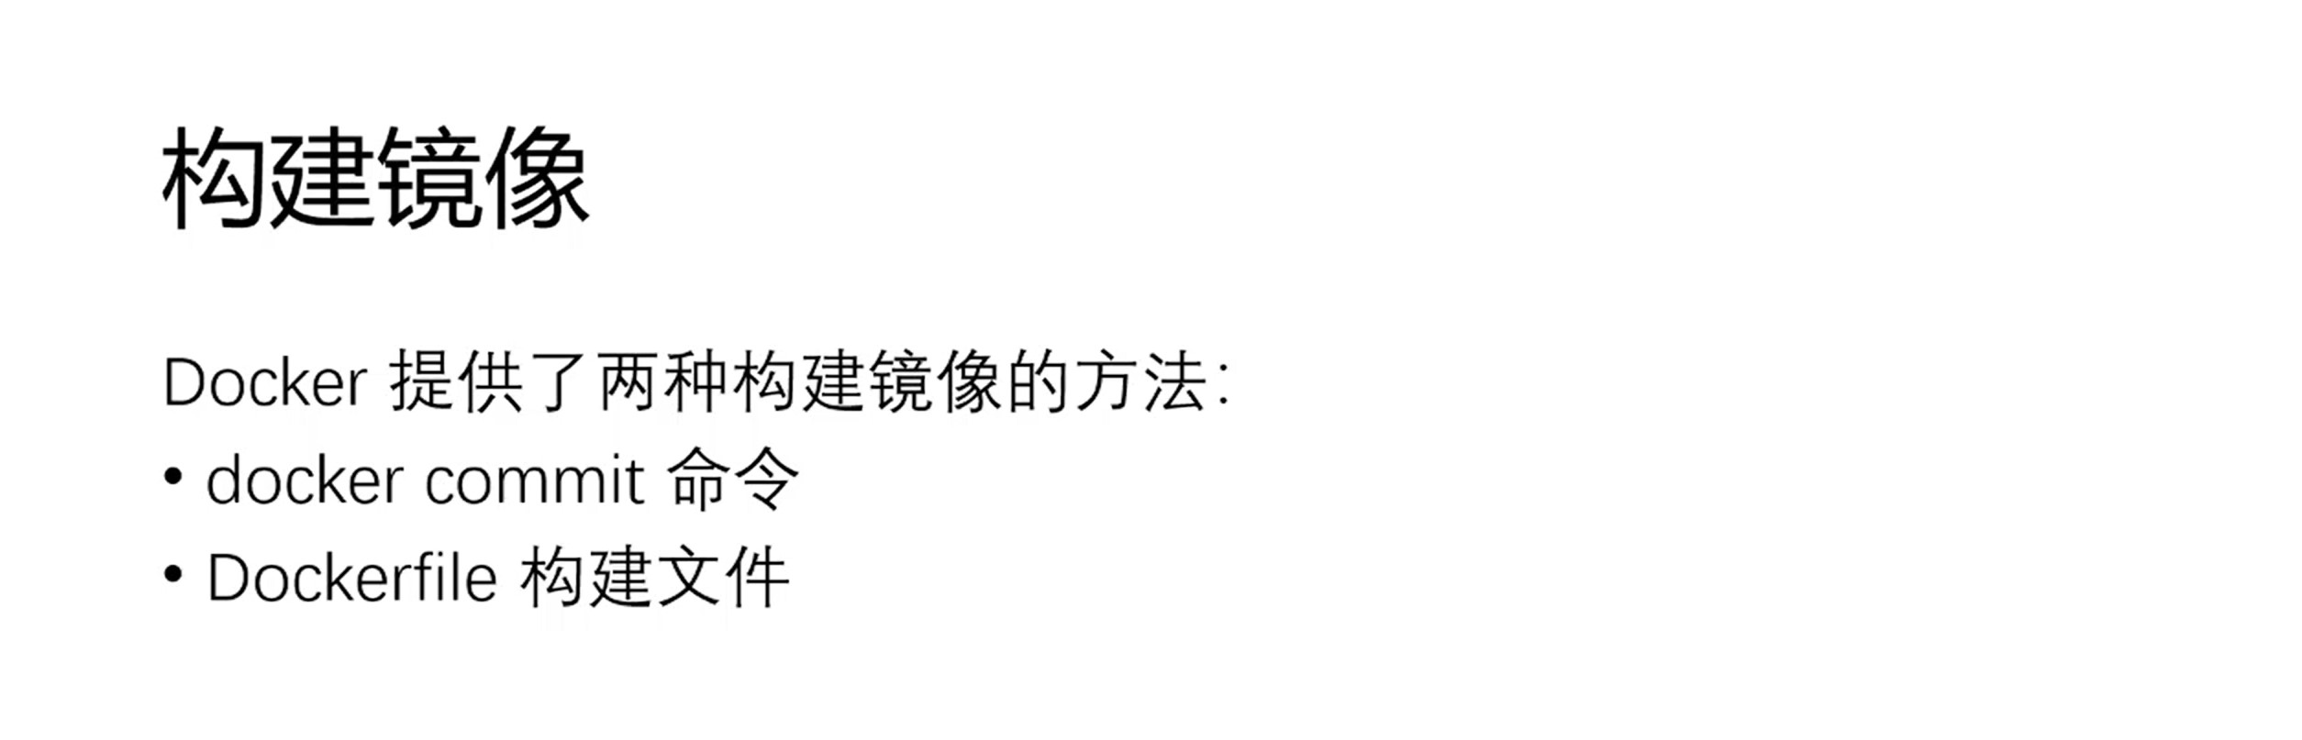
一、Docker构建镜像

Slide 5
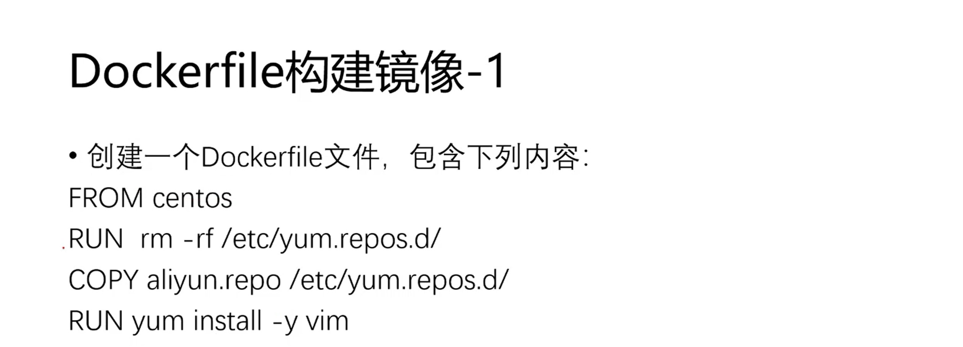
一、Docker构建镜像

Slide 6
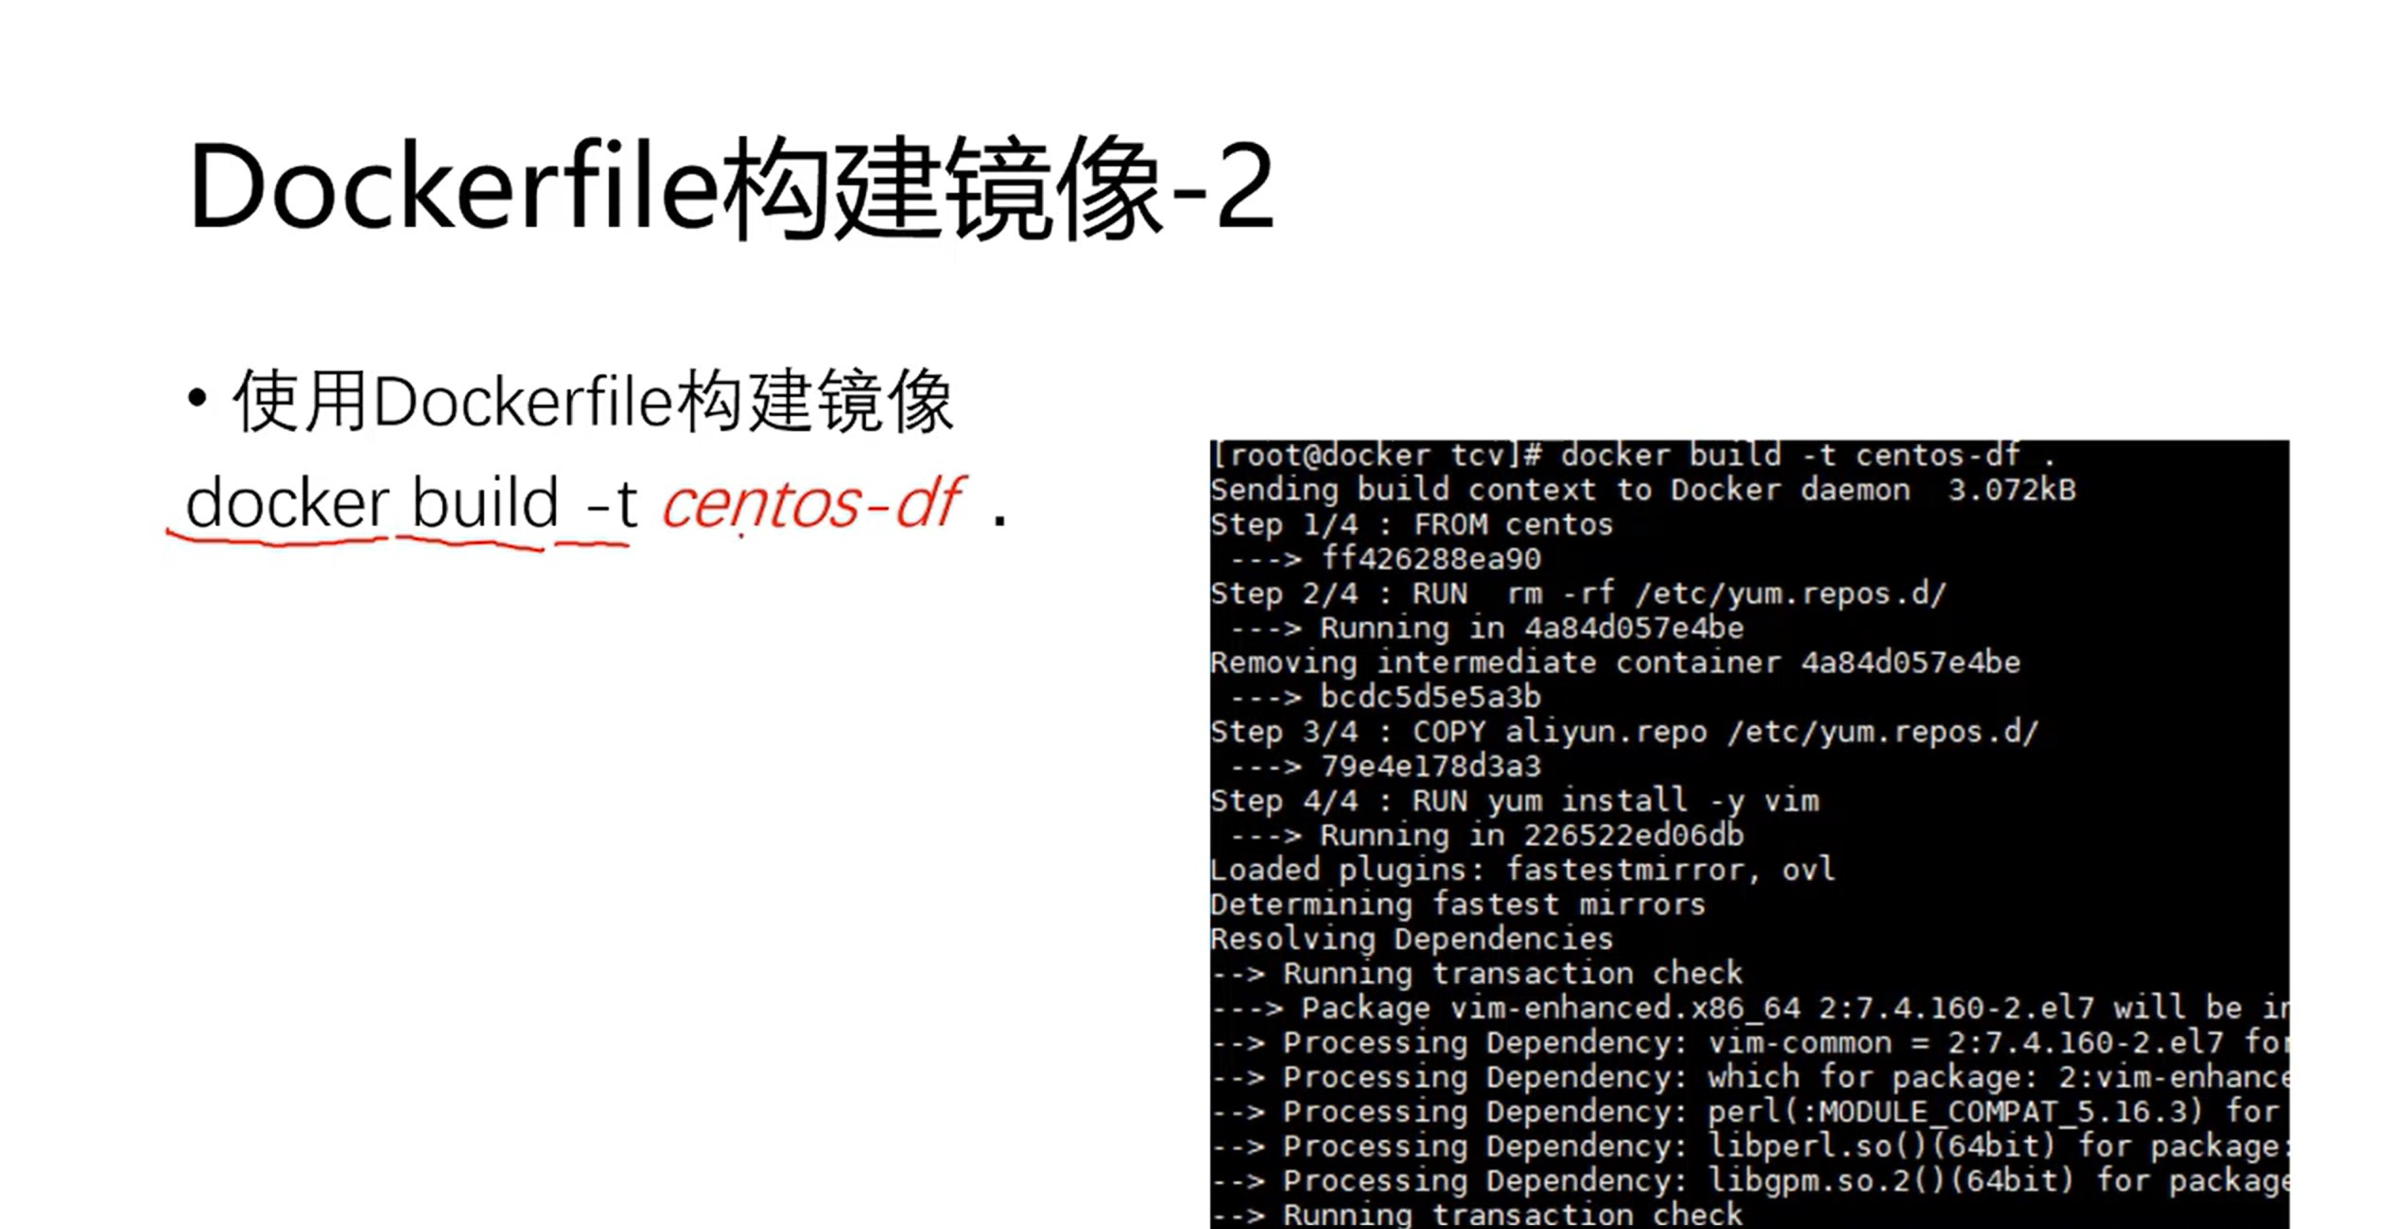
一、Docker构建镜像

Slide 7
2
Docker常用指令
Part

Slide 8
二、Docker常用指令
FROM
指定 base 镜像。
MAINTAINER
设置镜像的作者，可以是任意字符串。
COPY
将文件从 build context 复制到镜像。
COPY 支持两种形式：
COPY src dest
COPY ["src", "dest"]
ADD
与 COPY 类似，从 build context 复制文件到镜像。不同的是，如果 src 是归档文件（tar, zip, tgz, xz 等），文件会被自动解压到 dest。

Slide 9
二、Docker常用指令
ENV
设置环境变量，环境变量可被后面的指令使用。例如：
ENV SOFT vim
RUN yum install -y $SOFT
EXPOSE
指定容器中的进程会监听某个端口。
VOLUME
将文件或目录声明为 volume。
WORKDIR
为后面的 RUN, CMD, ENTRYPOINT, ADD 或 COPY 指令设置镜像中的当前工作目录。

Slide 10
二、Docker常用指令
RUN
在容器中运行指定的命令。
CMD
容器启动时运行指定的命令。
Dockerfile 中可以有多个 CMD 指令，但只有最后一个生效。CMD 可以被 docker run 之后的参数替换。
ENTRYPOINT
设置容器启动时运行的命令。
Dockerfile 中可以有多个 ENTRYPOINT 指令，但只有最后一个生效。CMD 或 docker run 之后的参数会被当做参数传递给 ENTRYPOINT。

Slide 11
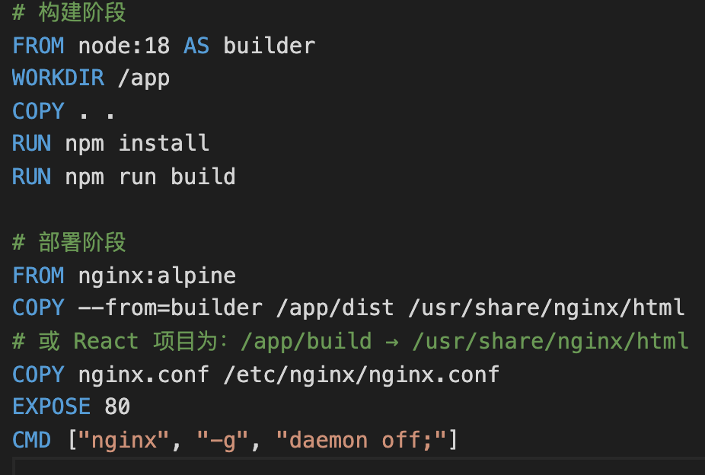
前端dockerfile案例
# 构建阶段
FROM node:18 AS builder
WORKDIR /app
COPY . .
RUN npm install
RUN npm run build
# 部署阶段
FROM nginx:alpine
COPY --from=builder /app/dist /usr/share/nginx/html
# 或 React 项目为：/app/build → /usr/share/nginx/html
COPY nginx.conf /etc/nginx/nginx.conf
EXPOSE 80
CMD ["nginx", "-g", "daemon off;"]

Slide 12
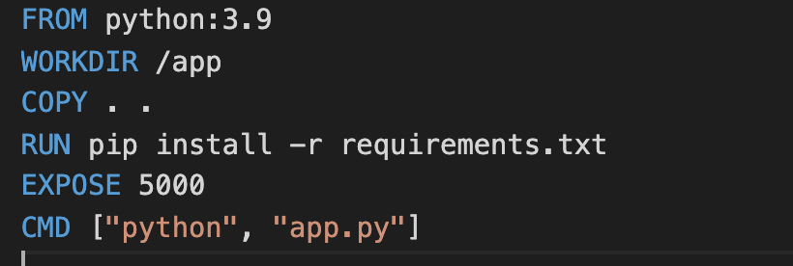
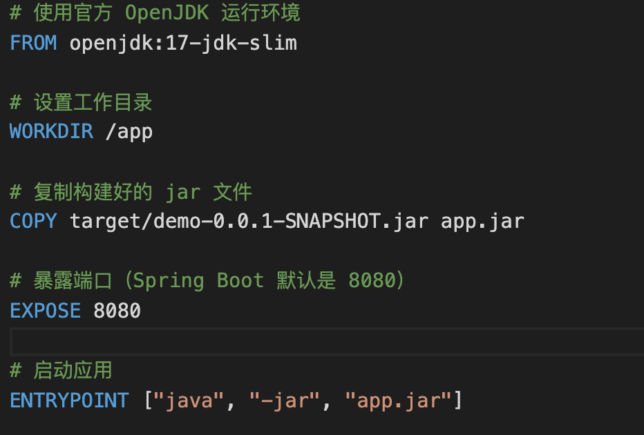
后端dockerfile案例
FROM python:3.9
WORKDIR /app
COPY . .
RUN pip install -r requirements.txt
EXPOSE 5000
CMD ["python", "app.py"]
# 使用官方 OpenJDK 运行环境
FROM openjdk:17-jdk-slim
# 设置工作目录
WORKDIR /app
# 复制构建好的 jar 文件
COPY target/demo-0.0.1-SNAPSHOT.jar app.jar
# 暴露端口（Spring Boot 默认是 8080）
EXPOSE 8080
# 启动应用
ENTRYPOINT ["java", "-jar", "app.jar"]

Slide 13
本讲结束

